Slide 1
Майстер-клас
«Магічні
коди
писанок»
Романів О.П.,
вчитель трудового навчання Олександрівської ЗШ І-ІІІ ступенів

Slide 2
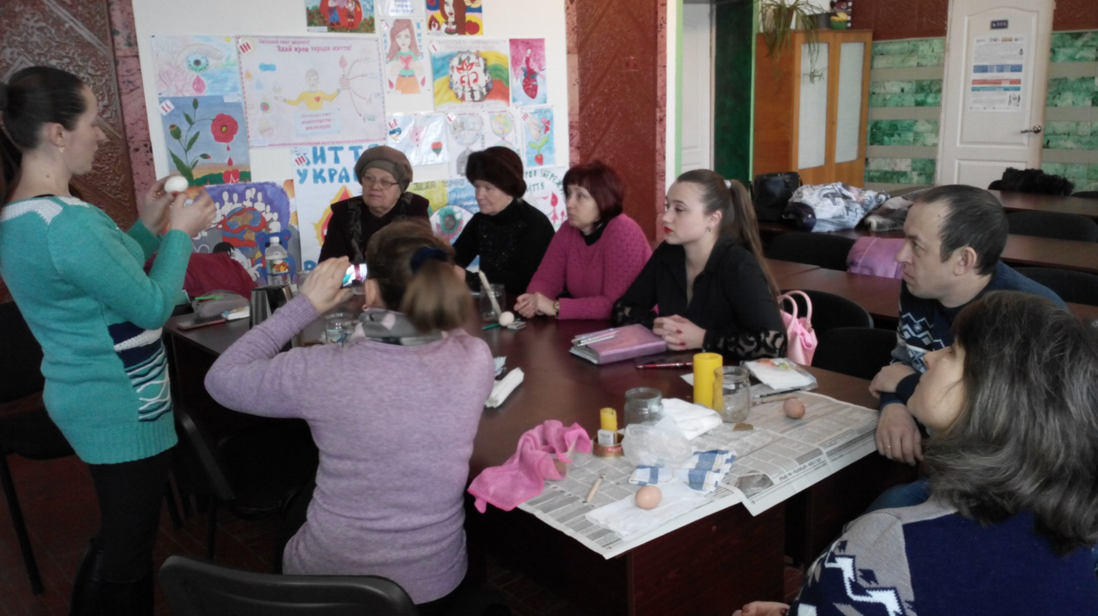

Slide 3
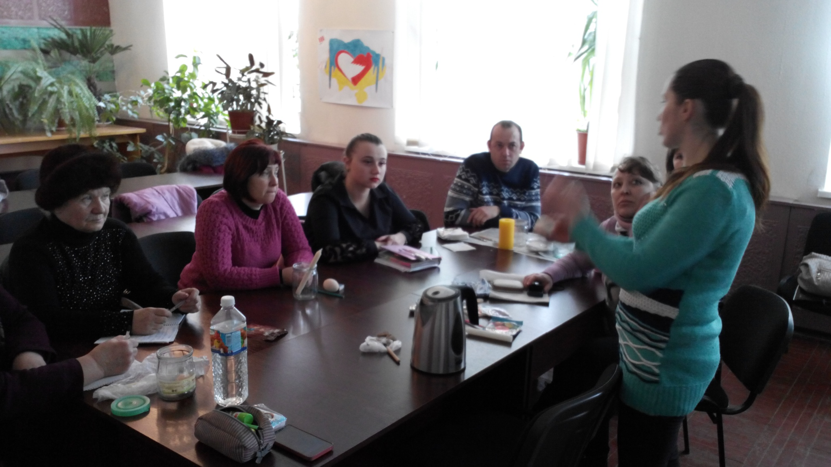

Slide 4
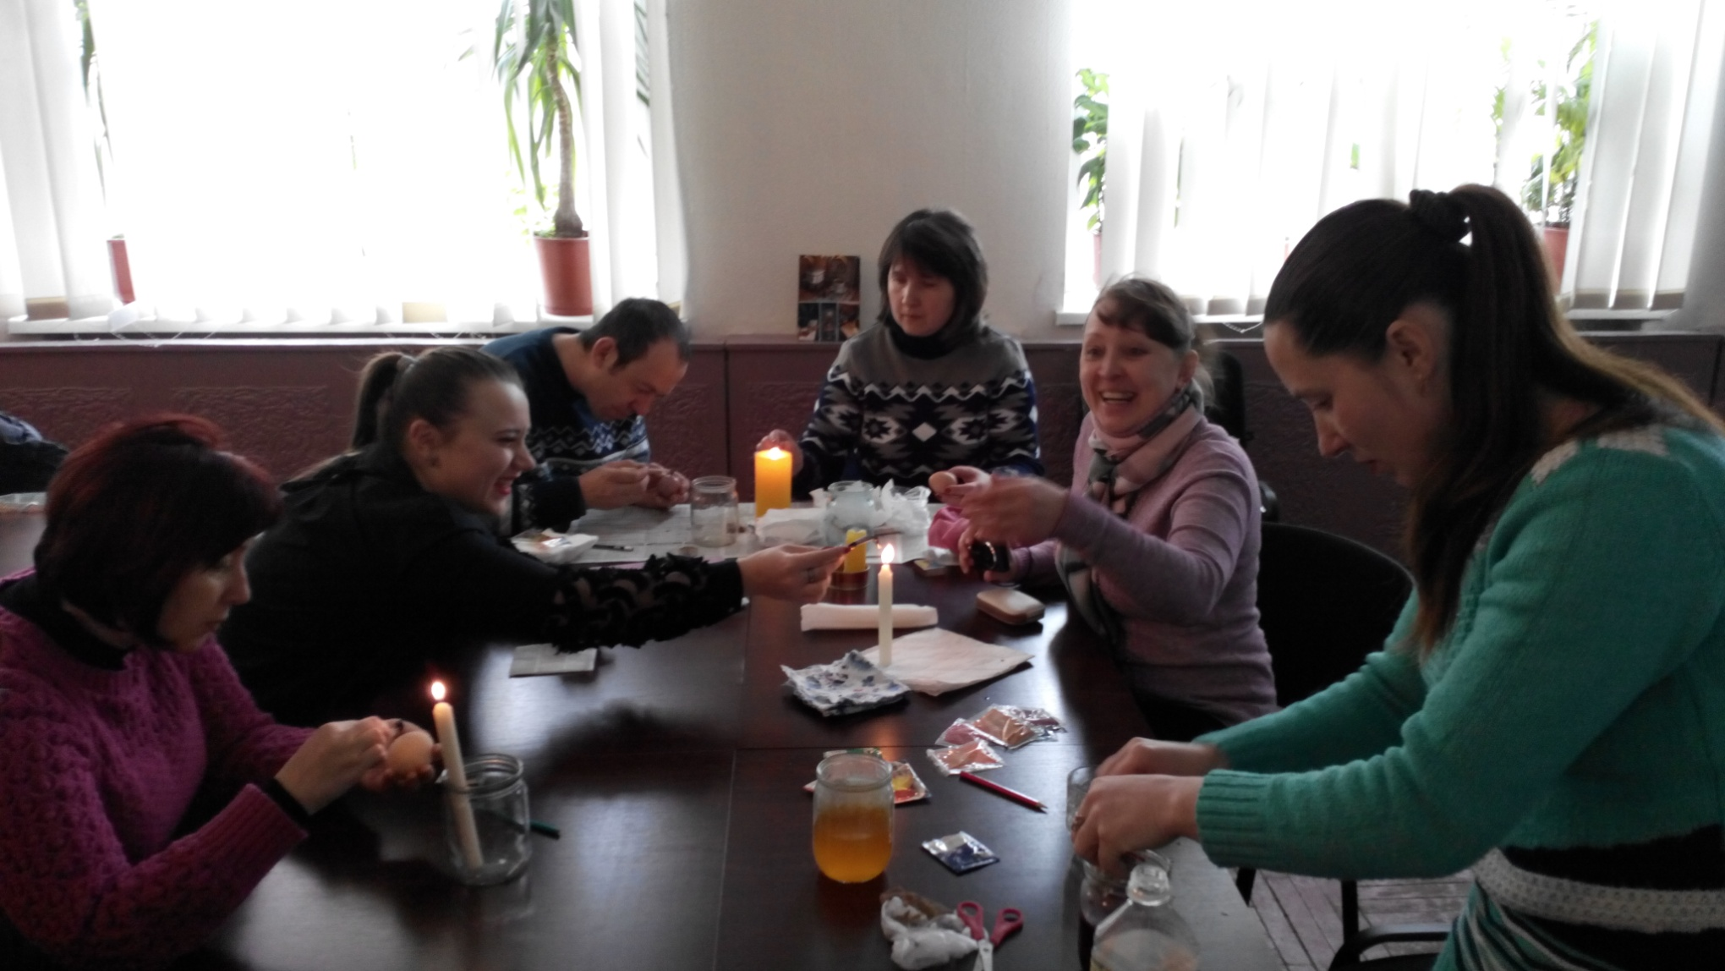

Slide 5
